Slide 1

Διαδίκτυο & Εφαρμογές
Appathon @NTUA 2020
ΣΤΑΜΟΥΛΗΣ ΚΩΝΣΤΑΝΤΙΝΟΣ 3115406
ΘΕΜΑ ΕΡΓΑΣΙΑΣ:
(CTGOV-03)
Δικτυακή εφαρμογή που δέχεται ως input μια ασθένεια και εμφανίζει όλες τις χώρες που έχουν κάνει κλινικές δοκιμές γι΄αυτήν με βάση το Clinical Trials Gov.

Slide 2
Tools
JavaScript
Node.js
API του clinicaltrials
Express Framework
Bootsrap Framework

Slide 3
Αρχιτεκτονική
Στο αρχείο server.js περιέχονται η αρχικοποίηση και η παραμετροποίηση του server. Ορίζουμε τις παραμέτρους του express Framework και ξεκινάμε τον server στη θύρα 80.
Στο αρχείο controller.js υπάρχουν οι συναρτήσεις που αναλαμβάνουν όλη τη λογική του server. Οταν ένας χρήστης ανοίγει μια σελιδα, ο controller αναλαμβάνει να φέρει τα δεδομένα από το clinical trial και να τα επεξεργαστεί ώστε να εμφανιστούν στο χρήστη.
Για πιο εύκολη και γρήγορη επεξεργασία αποφεύχθηκε η χρήση του zip αρχείου με όλα τα XML του dataset και χρησιμοποιήθηκε κατευθείαν το API του clinical trials gov για την ανάκτηση των αποτελεσμάτων. Για κάθε αναζήτηση κανουμε ένα request στο api του clinical trials, το οποίο μας επιστρέφει ένα xml που περιέχει όλα τα studies με την συγκεκριμένη ασθένεια .
Για κάθε αναζήτηση γίνεται parsing από το τρέχων XML που προκύπτει σε ένα json αρχείο με την χρήση του module xml2js του Node στον controller. Από αυτό το json με τα αποτελέσματα κρατάμε μόνο την τοποθεσία από το κάθε study. Στην συνέχεια τα βάζουμε σε έναν πίνακα για να γίνει η φθίνουσα ταξινόμηση.
Στο φάκελο views υπάρχουν τα ejs αρχεία τα οποία αποτελούν το front-end κομμάτι του server. Εκεί στελνει ο controller τον πίνακα με τα αποτελέσματα, τα οποία παρουσιάζονται ταξινομημένα χρησιμοποιώντας tables του bootstrap framework

Slide 4
Installs & Run
Install: Node.js download: https://nodejs.org/en/download/?fbclid=IwAR2zhe2V_IbpFkJTL3cW7G6Asyo0vOS8unUlQR1cdyRF4awpyCZcwSW9rbU
Run cmd : node server.js

Slide 5
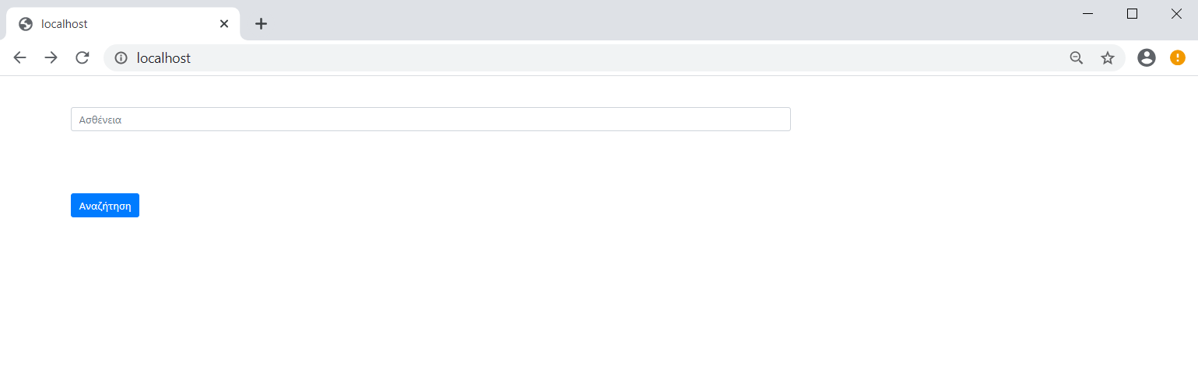
Examples
Η αρχική σελίδα της εφαρμογής φαίνεται στο παρακάτω screenshot.
Στο search box πληκτρολογούμε την ασθένεια που μας ενδιαφέρει και εκτελώντας την αναζήτηση
παίρνουμε τα αποτελέσματα.

Slide 6
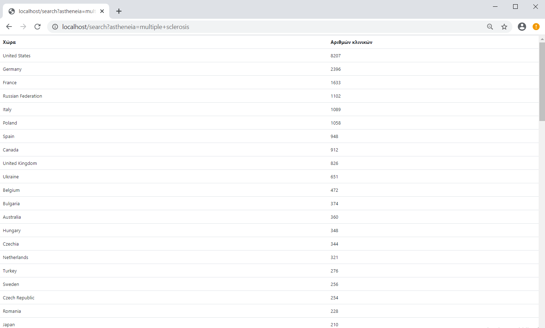
Κάνουμε αναζήτηση για multiple sclerosis και leukemia και παίρνουμε τα αποτελέσματα όπως φαίνονται παρακάτω. Παρατηρούμε ότι όλες οι χώρες που έχουν κάνει κλινικές δοκιμές για τις ασθένειες εμφανίζονται με φθίνουσα σειρά

Slide 7
